Slide 1
Реализация приоритетного проекта
«Формирование комфортной городской среды»
Наименование показателя | 2018 год
 | План | Факт
Дворовые территории, приведенные в нормативное состояние, ед. | 39 | 39
Площадь благоустроенных общественных территорий, га | 0,6 | 0,6

Slide 2
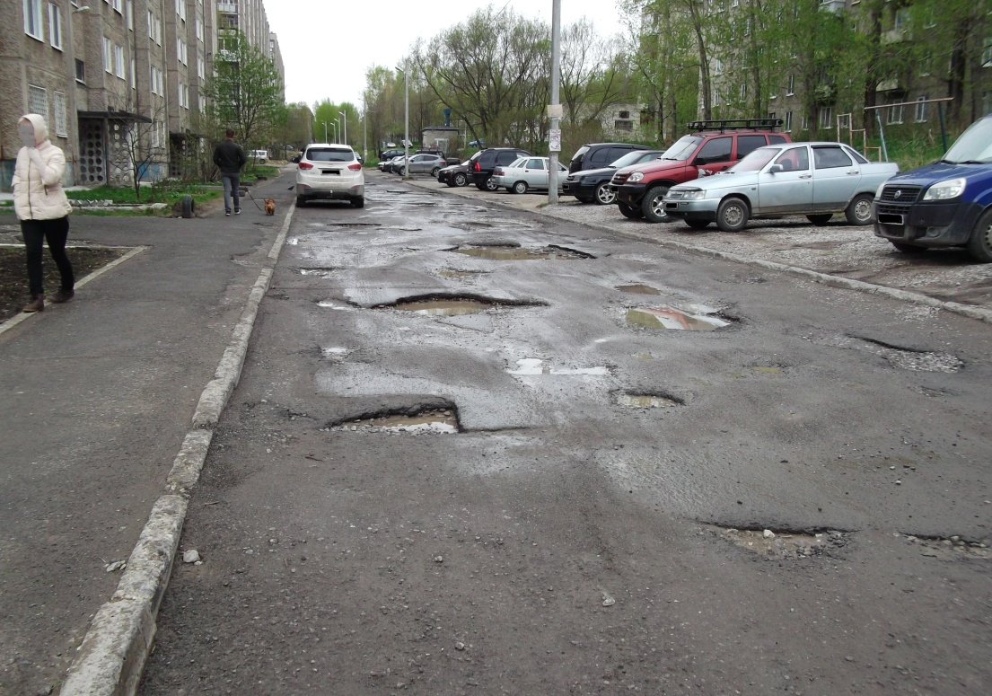
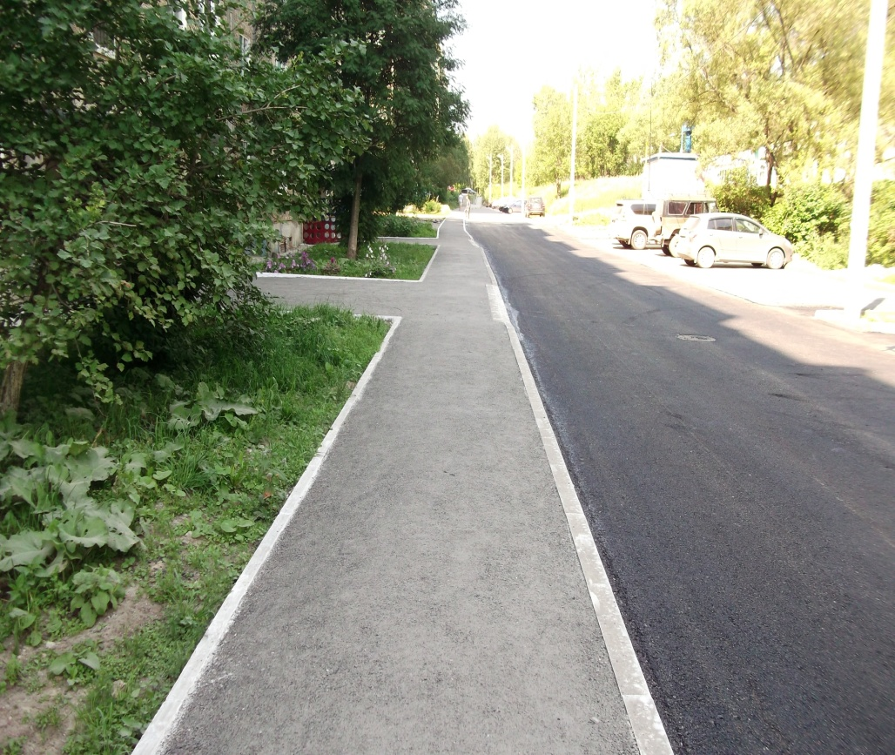
Реализация приоритетного проекта
«Формирование комфортной городской среды»
1. Дворовые территории
ул. Пятилетки, 103
до
Общая площадь ремонта асфальтобетонного покрытия – 32 746,9 м²
Установлено опор наружного освещения – 118 шт.
Организовано парковок – 13 ед.
после
после

Slide 3
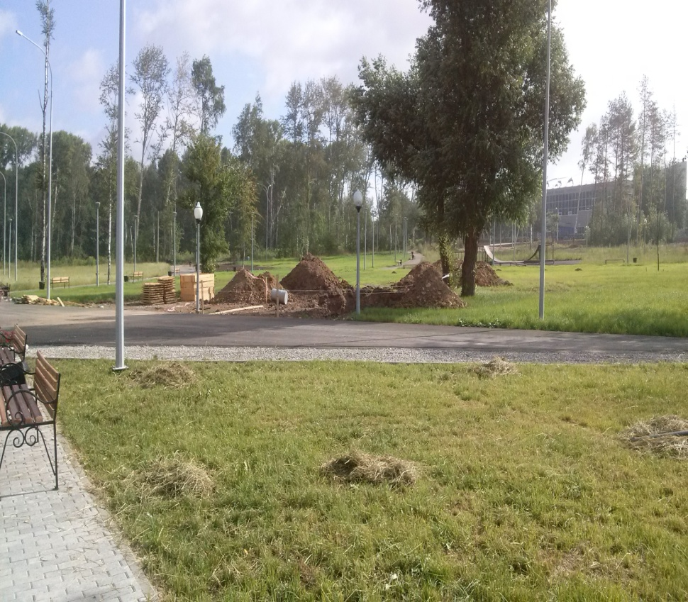
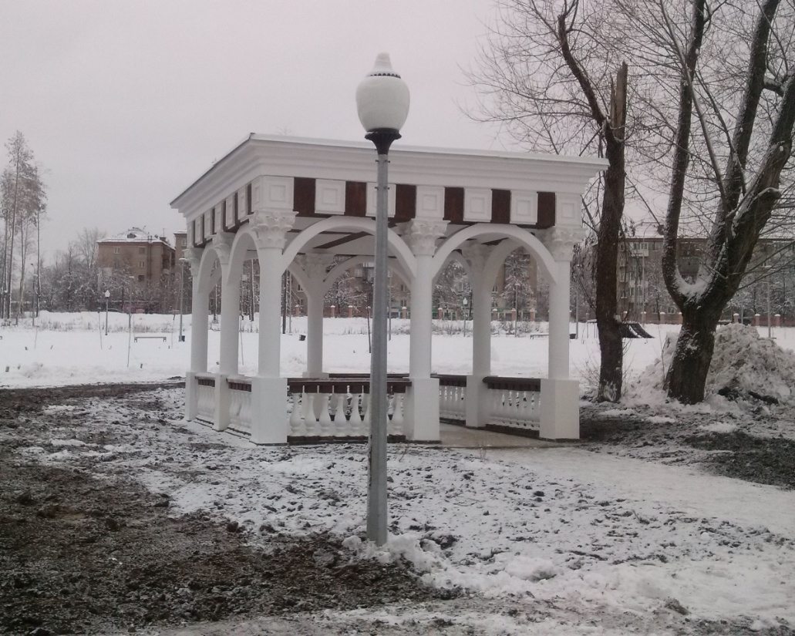
Реализация приоритетного проекта
«Формирование комфортной городской среды»
2. Общественные территории
Объект «Строительство беседки
Беседка выполнена из каменных материалов с облицовкой основания натуральным камнем и элементами декоративной штукатурки
Размеры беседки – 4,8 м х 4,8 м
Объем финансирования работ – 1,7 млн.руб.

Slide 4
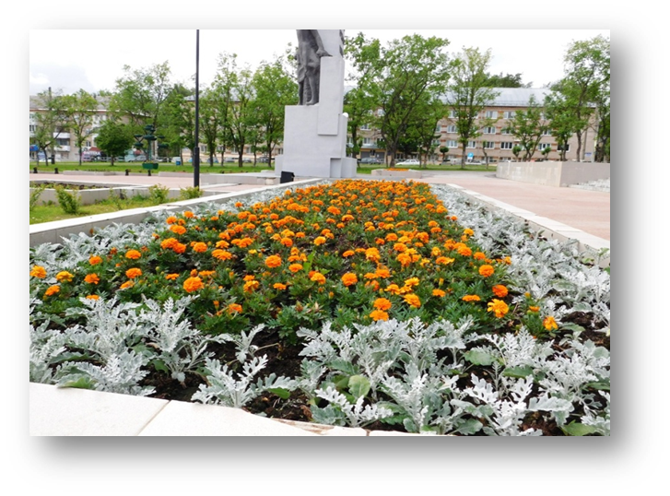
Реализация муниципальной программы
«Комплексное благоустройство территории города Березники
Благоустройство городских территорий
Наименование показателя | 2018 год
 | План | Факт
Доля благоустроенных парков и скверов по отношению к общей территории парков и скверов | 49,7 | 44,6

Slide 5
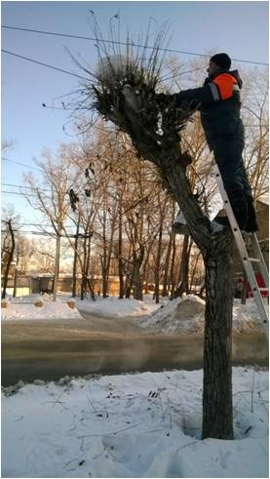
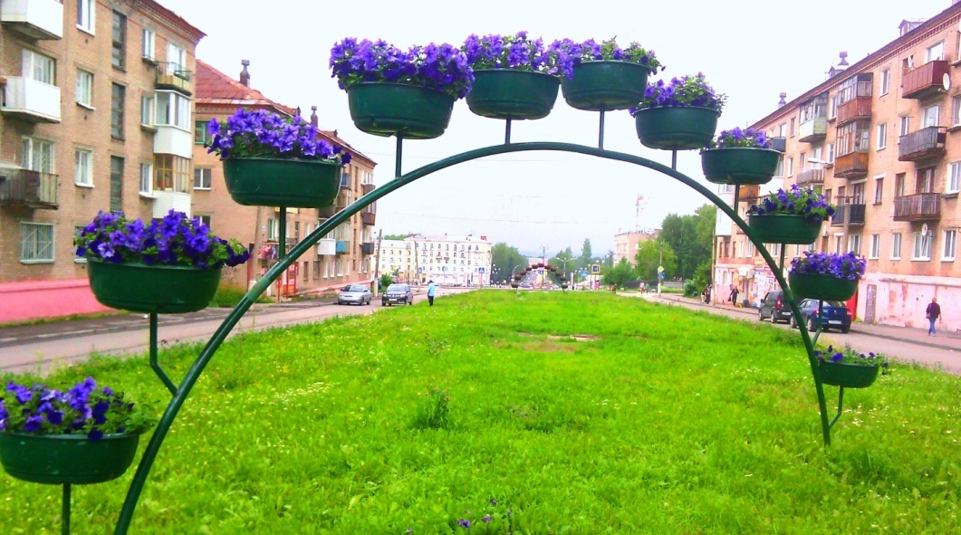
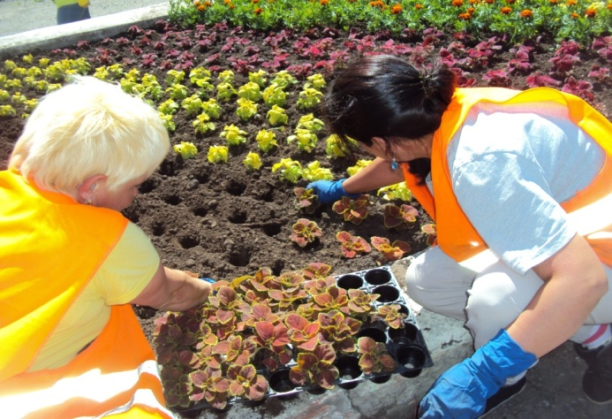
Приведение в нормативное состояние зеленого хозяйства
Посажено 4 925 тыс.кв.м цветников
Выполнены работы по кошению 1 817 798 кв.м газонов
Удалены 709 аварийных сухостойных деревьев
Посажено 1 192 саженцев деревьев и кустарников

Slide 6
Совершенствование и развитие сети
автомобильных дорог
Наименование показателя | 2018 год
 | План | Факт
Доля автомобильных дорог местного значения, соответствующих нормативным и допустимым требованиям к транспортно-эксплуатационным показателям сети автомобильных дорог общего пользования местного значения, % | 66,6 | 66,6
Протяженность капитально отремонтированных и отремонтированных автомобильных дорог, км | 10,3 | 10,3

Slide 7
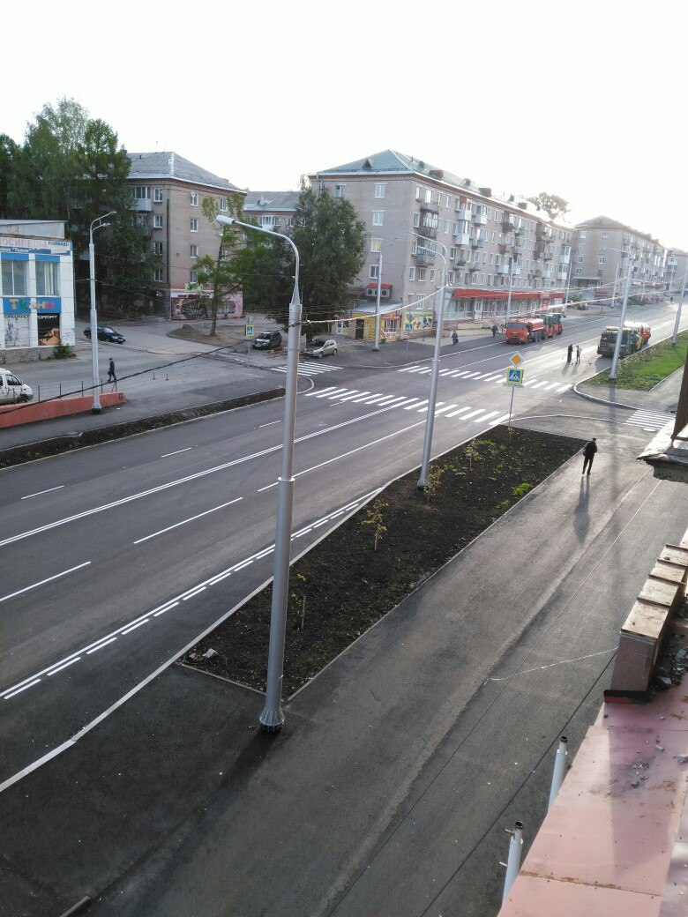
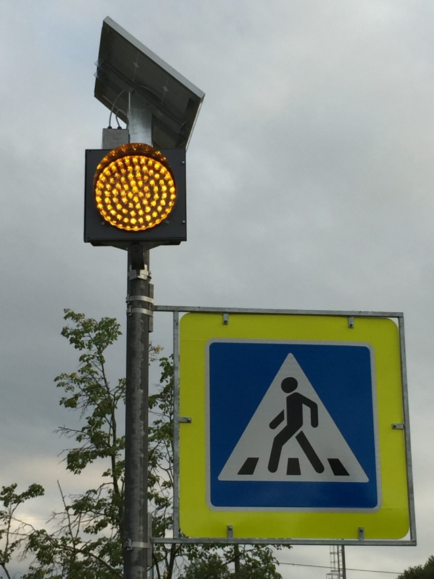
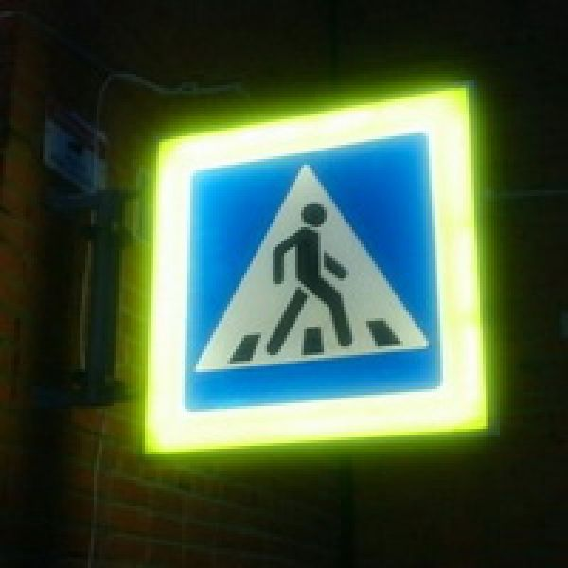
Улично-дорожная сеть
Горизонтальная дорожная разметка – 27, 874 тыс.м²
Дорожные знаки – 919 шт.
Светофорные объекты типа Т-7– 4 шт.
Пешеходные ограждения – 370 м.

Slide 8
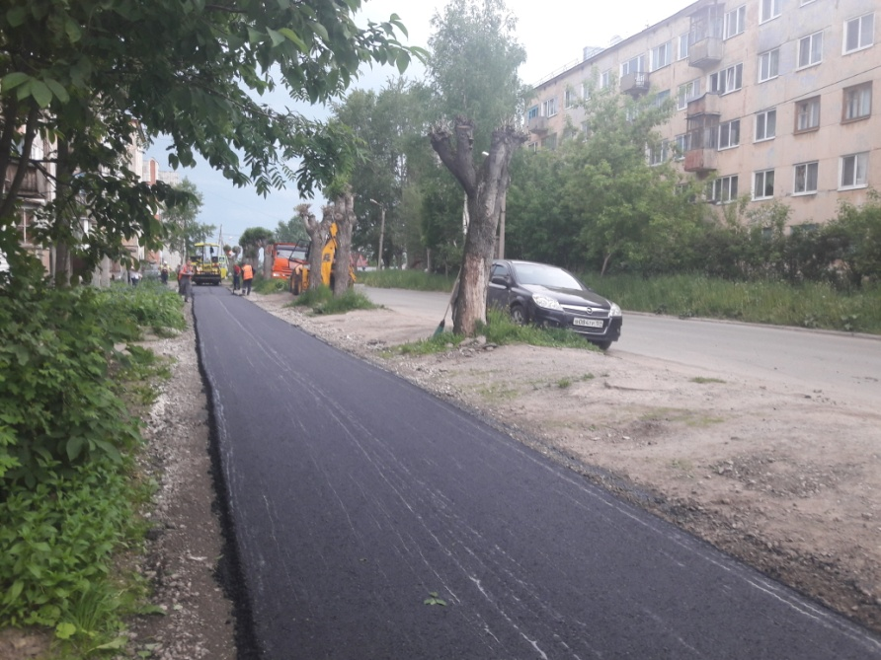
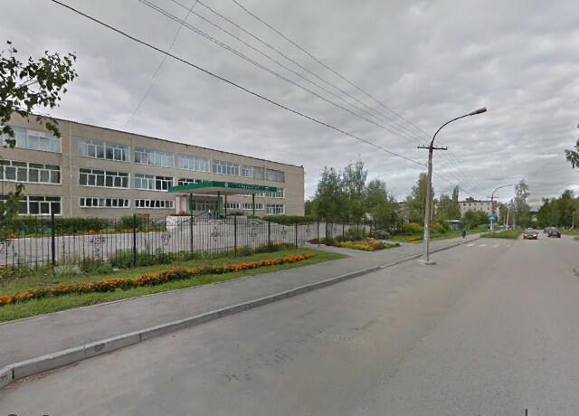
Улично-дорожная сеть
Тротуар по ул. Уральских танкистов
от ул. Льва Толстого до ул. Ломоносова
Ремонт 19 участков автомобильных дорог с заменой
верхнего слоя асфальтобетонного покрытия
протяженностью 10,3 км
ул. Юбилейная
Устройство новых пешеходных тротуаров и ремонт
с заменой асфальтобетонного покрытия
протяженностью 8 км
ул. Потемина

Slide 9
Создание благоприятной экологической обстановки
Наименование показателя | 2018
 | План | Факт
Площадь городских территорий, освобожденных от несанкционированных свалок, м² | 42 000 | 42 000
Количество отходов, вывезенных при ликвидации несанкционированных свалок, т | 1 200 | 1 200

